Slide 1
Potraga za simbolima domovine
Simboli RH

Slide 2
2
5
3
1
6
4
5
8
7

Slide 3
2
5
3
1
6
4
5
8
7

Slide 4
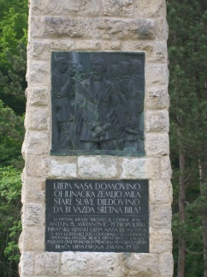
2
5
3
1
6
4
5
8
7

